Slide 1
第七章、地方财政支出

Slide 2
本章主要内容
7.1 地方财政支出的规模
7.2 地方财政支出的结构
7.3 中央政府对地方财政支出的控制
7.4 我国地方财政的主要支出项目

Slide 3
7.1 地方财政支出的规模

Slide 4
7.1.1 我国地方财政支出的绝对规模
年份 | 地方财政支出 | 地方财政支出/全国财政支出 | 地方财政支出/GDP
1978 | 589.97 | 52.6 | 16.3
1980 | 562.02 | 45.7 | 12.4
1985 | 1 209.00 | 60.3 | 13.5
1990 | 2 079.12 | 67.4 | 11.2
1991 | 2 295.81 | 67.8 | 10.6
1992 | 2 571.76 | 68.7 | 9.7
1993 | 3 330.24 | 71.7 | 9.6
1994 | 4 038.19 | 69.7 | 8.6
1995 | 4 828.33 | 70.8 | 8.3
1996 | 5 786.28 | 72.9 | 8.5
1997 | 6 701.06 | 72.6 | 9.0
1998 | 7 672.58 | 71.1 | 9.8
1999 | 9 035.34 | 68.5 | 11.0

Slide 5
我国地方财政支出的绝对规模
年份 | 地方财政支出 | 地方财政支出/全国财政支出 | 地方财政支出/GDP
2000 | 10 366.65 | 65.3 | 11.6
2001 | 13 134.56 | 69.5 | 13.5
2002 | 15 281.45 | 69.3 | 14.5
2003 | 17 229.85 | 69.9 | 14.7
2004 | 20 592.81 | 72.3 | 12.9
2005 | 25 154.31 | 74.1 | 13.6
2006 | 30 431.33 | 75.3 | 14.1
2007 | 38 339.29 | 77.0 | 14.4
2008 | 49 248.49 | 78.7 | 15.7
2009 | 61 044.14 | 80.0 | 17.9
2010 | 73 884.43 | 82.2 | 18.4
2011 | 92 733.68 | 84.9 | 19.6
2012 | 106 947.45 | 85.1 | 20.6

Slide 6
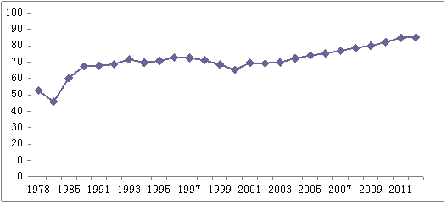
7.1.2 我国地方财政支出的相对规模
地方财政支出/全部财政支出

Slide 7
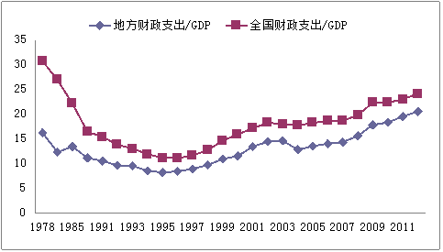
我国地方财政支出的相对规模
地方财政支出/GDP

Slide 8
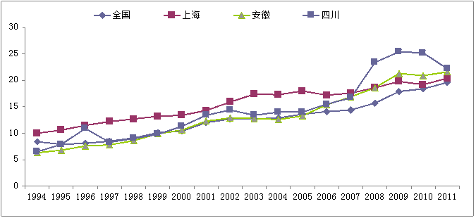
我国地方财政支出的相对规模
我国部分地区地方财政支出占GDP的比重

Slide 9
7.2 地方财政支出的结构

Slide 10
7.2.1 我国的地方财政支出项目
地方财政支出项目 | 2007 | 2008 | 2009 | 2010 | 2011
一般公共服务支出 | 6 354.07 | 7 451.37 | 8 080 | 8 499.74 | 10 084.77
外交支出 | 1.50 | 1.57 | 1.23 | 1.17 | 2.75
国防支出 | 72.59 | 79.81 | 126.09 | 157.02 | 198.29
公共安全支出 | 2 878.33 | 3 411.13 | 3 898.3 | 4 642.50 | 5 267.26
教育支出 | 6 727.06 | 8 518.58 | 9 869.92 | 11 829.06 | 15 498.28
科学技术支出 | 858.44 | 1 051.86 | 1 310.70 | 1 588.88 | 1 885.88
文化体育与传媒支出 | 771.43 | 955.13 | 1 238.32 | 1 392.57 | 1 704.64
社会保障和就业支出 | 5 104.53 | 6 460.01 | 7 152.31 | 8 680.32 | 10 606.92
医疗卫生支出 | 1 955.75 | 2 710.26 | 3 930.69 | 4 730.62 | 6 358.19
节能环保支出 | 961.23 | 1 385.15 | 1 896.13 | 2 372.50 | 2 566.79
城乡社区事务支出 | 3 238.49 | 4 191.81 | 5 103.75 | 5 977.29 | 7 608.93
农林水事务支出 | 3 091.00 | 4 235.63 | 6 401.71 | 7 741.69 | 9 520.99
交通运输支出 | 1 133.13 | 1 440.80 | 3 578.37 | 3 998.89 | 7 166.69
其它支出 | 5 191.74 | 7 355.38 | 8 456.62 | 12 272.18 | 14 263.30
地方财政支出合计 | 38 339.29 | 4 9248.49 | 61 044.14 | 73 884.43 | 92 733.68

Slide 11
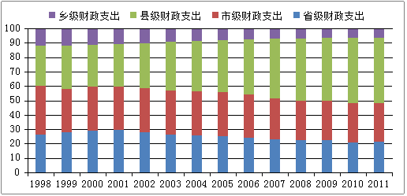
7.2.2 我国地方财政支出的级次结构

Slide 12
7.2.3 我国地方财政支出中的强制性与自主性支出
强制性支出（Mandatory Spending）：根据法律、契约的规定以及上级政府的政令必须确保的支出，而不能随意削减。
凡列入强制性支出的项目大都是长期投入不足或不受重视、在一定时期必须加大投入的领域，相关的法律法规往往要求这些领域支出的增幅要高于财政支出的平均增幅。
强制性支出有利于地方政府加大对相关项目的财政扶持力度，推进相关事业的发展。
强制性支出在地方财政支出中所占的比重过高，也会使得地方预算平衡和调整的余地极小。

Slide 13
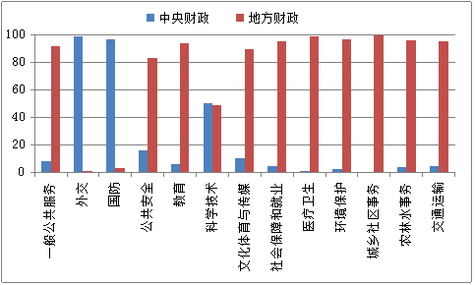
7.2.4 我国地方财政支出结构的比较

Slide 14
我国地方财政支出结构的比较
支出项目 | 安徽 | 四川 | 上海
一般公共服务 | 10.5 | 10.4 | 6.0
国防 | 0.2 | 0.2 | 0.2
公共安全 | 3.9 | 5.3 | 5.3
教育 | 17.1 | 14.6 | 14.0
科学技术 | 2.3 | 1.0 | 5.6
文化体育与传媒 | 1.9 | 1.9 | 1.8
社会保障和就业 | 11.9 | 13.8 | 10.7
医疗卫生 | 8.4 | 8.0 | 4.9
节能环保 | 2.5 | 2.5 | 1.3
城乡社区事务 | 8.5 | 5.7 | 14.8
农林水事务 | 10.7 | 11.7 | 4.1
交通运输 | 6.6 | 7.8 | 3.5

Slide 15
7.3 中央政府对地方财政支出的控制

Slide 16
7.3.1 中央政府对地方财政支出进行控制的原因
经济方面的原因
中央政府需要控制地方财政总支出来对各地区的总需求进行管理，以稳定国民经济运行。
为了更好的在地方层次实现社会公平，中央政府往往会规定部分地方性公共产品和服务的最低标准。
避免对规模庞大的地方财政支出提供财政支持将成为中央财政的沉重负担。
政治和意识形态等方面的原因：中央政府通过干预来确保地方政府的支出政策及其运用与中央政府政治哲学的一致性。

Slide 17
7.3.2 对地方财政支出进行控制的途径
从收入层面对地方财政支出的控制
中央政府往往不允许地方政府随意调整地方税的税率，地方政府开征新的地方税税种要经过复杂的报批程序。
对地方政府的债务融资进行监管。
中央政府调整政府间财政转移支付的规模也会直接影响地方财政支出的规模。
中央财政拨款规定拨款的用途或要求地方政府提供配套资金。

Slide 18
对地方财政支出进行控制的途径
从支出层面对地方财政支出的控制
要求地方政府预算经过中央政府审查、批准后才能交付实施
通过相关的法律或政策来规定地方财政支出的目标、总量或标准以最终控制地方政府的财政支出。

Slide 19
地方财政自主性
地方政府在财政支出上具有完全的处置权，可以根据本地区的实际情况来自行安排。在这种情况下，中央政府基本没有对地方财政支出进行约束；
在中央政府规定的财政支出目标范围内，地方政府可以自行安排支出；
在中央政府限定的财政支出总量内，地方政府可以在各个财政支出目标之间分配资金；

Slide 20
地方财政自主性
除了中央政府所设定的强制性支出外，地方政府可以自主地在各支出目标之间分配资金。
在由中央政府为各项职能所规定的支出总额范围内，地方政府可以自行分配资金。
中央政府规定各项支出的水平和其中的分配细节，地方政府仅仅是执行中央政府制定的预算，只在一些细微的问题上才有选择权。

Slide 21
7.4 我国地方财政的主要支出项目

Slide 22
7.4.1 地方一般公共服务支出
地方一般公共服务支出 |  | 2007 | 2008 | 2009 | 2010 | 2011
全国 | 绝对额 | 6 354.07 | 7 451.37 | 8 080.00 | 8 499.74 | 10 084.77
 | 占地方财政支出的比重 | 16.6 | 15.1 | 13.2 | 11.5 | 10.9
上海 | 绝对额 | 182.61 | 198.71 | 206.68 | 226.02 | 236.11
 | 占地方财政支出的比重 | 8.3 | 7.6 | 6.9 | 6.8 | 6.0
安徽 | 绝对额 | 195.95 | 234.15 | 267.50 | 273.72 | 345.34
 | 占地方财政支出的比重 | 15.8 | 14.2 | 12.5 | 10.6 | 10.5
四川 | 绝对额 | 321.37 | 363.78 | 353.18 | 407.31 | 485.10
 | 占地方财政支出的比重 | 18.3 | 12.3 | 9.8 | 9.6 | 10.4

Slide 23
7.4.2 地方教育支出
地方财政教育支出 |  | 2007 | 2008 | 2009 | 2010 | 2011
全国 | 绝对额 | 6 727.06 | 8 518.58 | 9 869.92 | 11 829.06 | 15 498.28
 | 占地方财政支出的比重 | 17.5 | 17.3 | 16.2 | 16.0 | 16.7
上海 | 绝对额 | 283.33 | 326.06 | 346.95 | 417.28 | 549.24
 | 占地方财政支出的比重 | 12.9 | 12.5 | 11.6 | 12.6 | 14.0
安徽 | 绝对额 | 212.97 | 286.26 | 323.79 | 386.31 | 564.71
 | 占地方财政支出的比重 | 17.1 | 17.4 | 15.1 | 14.9 | 17.1
四川 | 绝对额 | 292.86 | 369.28 | 451.44 | 540.65 | 665.08
 | 占地方财政支出的比重 | 16.6 | 12.5 | 12.6 | 12.7 | 15.6

Slide 24
谢谢！

